Slide 1

RELAZIONE DI ANALISI DATI COVID PER AZIENDA FARMACEUTICA XYFARMA
Gruppo 4: Arcangelo, Matteo, Alice, Alfonso e Francesco

Slide 2

Obiettivo
Questa relazione è stata redatta per rispondere alla richiesta di XYFARMA di analizzare l’evoluzione del COVID-19 in Italia dal 2020 ad oggi.

Slide 3



Sintesi dell’analisi
Introduzione all’analisi
Presentazione dei dati analizzati
Risposta argomentata a XYFARMA

Slide 4
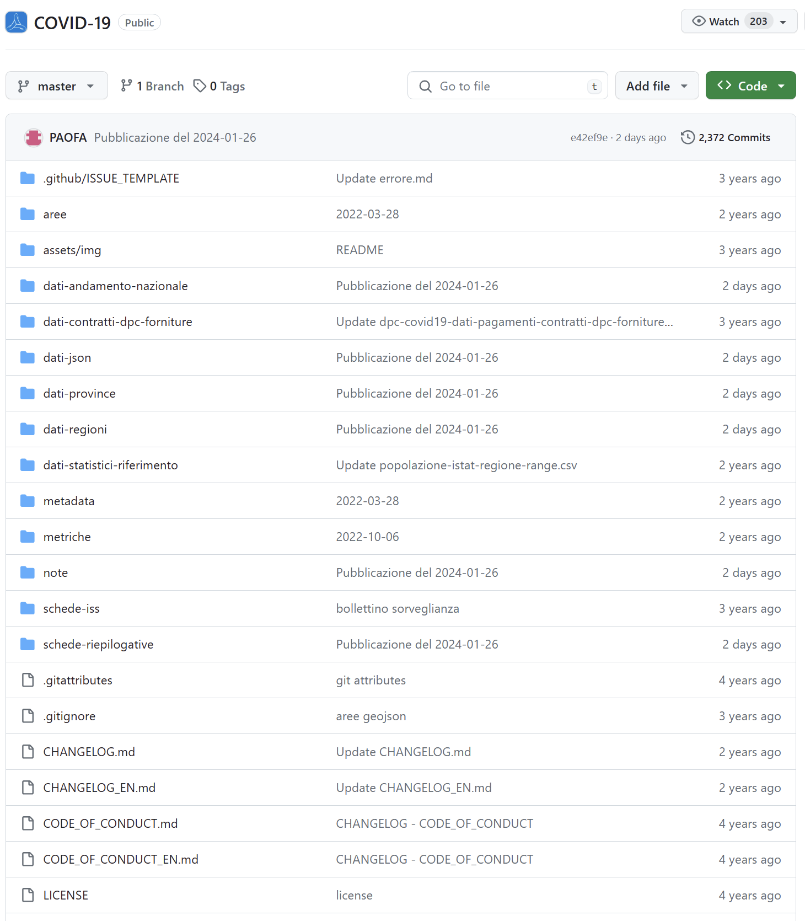
Introduzione all’analisi
Repository GitHub:
COVID-19 per contagi e decessi
covid19-opendata-vaccini per guariti e vaccinati

Slide 5
Descrizione del Contenuto
Fonte: Protezione Civile
Metadati
Metadati descrittivi
Metadati amministrativi e gestionali: COVID-19>Aggiornamento e flussi di dati>infografiche
Metadato strutturale: Struttura della repository
Classificazione dei File
dpc-covid19-ita-regioni
copertura_vaccinale
somministrazioni-vaccini-summary-latest

Slide 6
Descrizione dei Campi
dpc-covid19-ita-regioni
data | denominazione_regione | totale_positivi | dimessi_guariti | deceduti
Data | Testo | Numero | Numero | Numero
copertura_vaccinale
nome_area | Fascia_anagrafica | guariti | vaccinati
Testo | Testo | Numero | Numero

Slide 7
Descrizione dei Campi
somministrazioni-vaccini-summary-latest
data | reg | totale
Data | Testo | Numero

Slide 8

Domande e strumenti
Tempistiche per sviluppo e commercializzazione
Target di riferimento
Posizione desiderata nel mercato
Interviste strutturate
Analisi della concorrenza e delle best practice
Sondaggi

Slide 9

Presentazione dei dati analizzati
1) Maschera e grafico dei contagiati per regione
4) Grafici pivot:
rapporti
2) Colonna calcolata: rapporto vaccinati - deceduti
5) Efficacia dei vaccini rispetto ai guariti nell’arco degli anni
3) Grafici: contagi, guariti e decessi

Slide 10
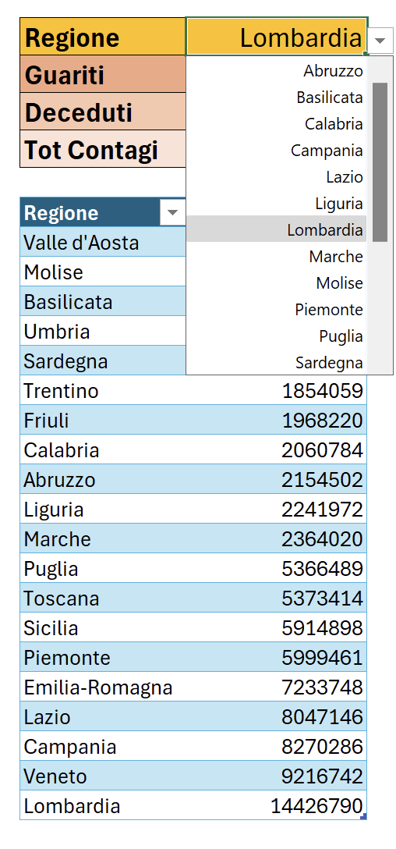
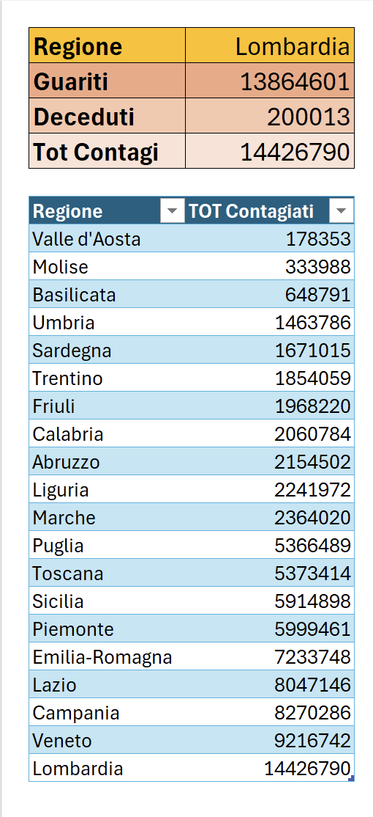
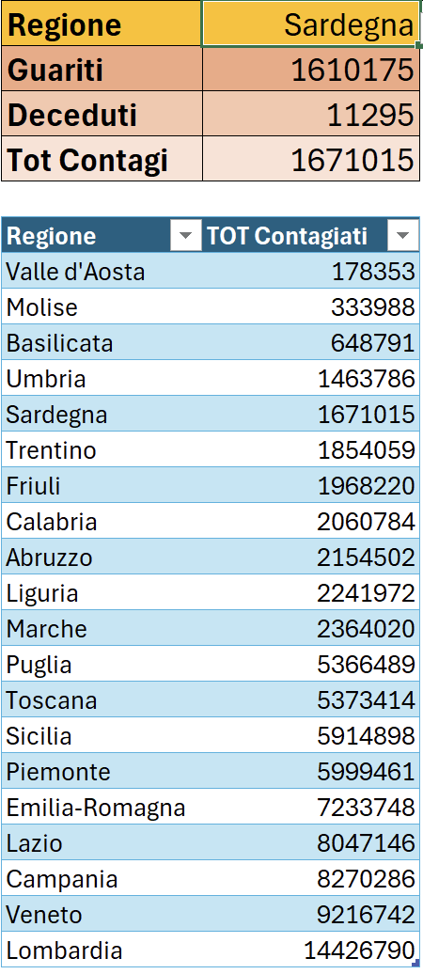
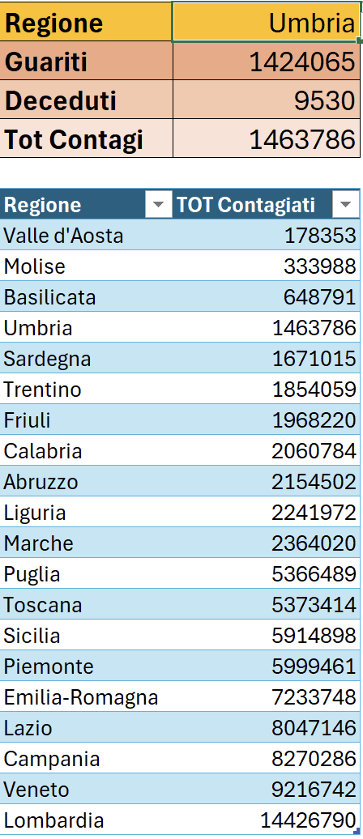
Maschera
Maschera -Selezione
Lombardia
Sardegna
Umbria

Slide 11
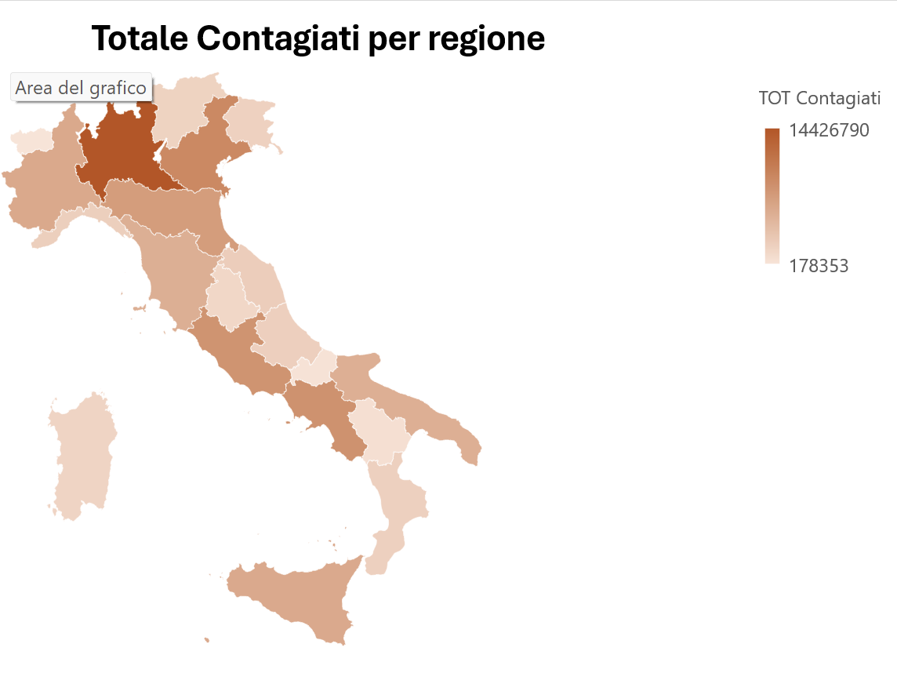
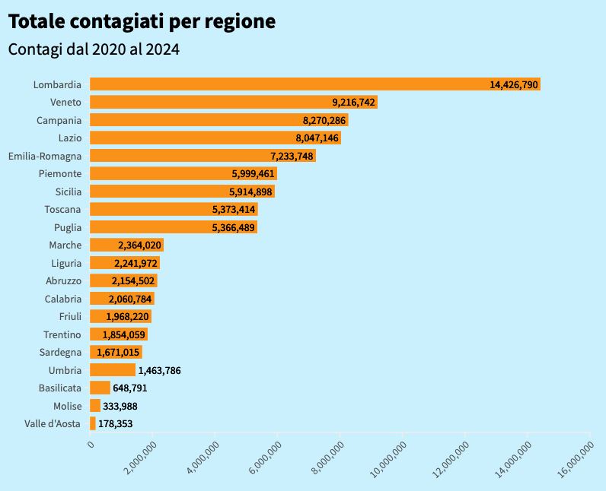
Grafico dei contagi per regione

Slide 12
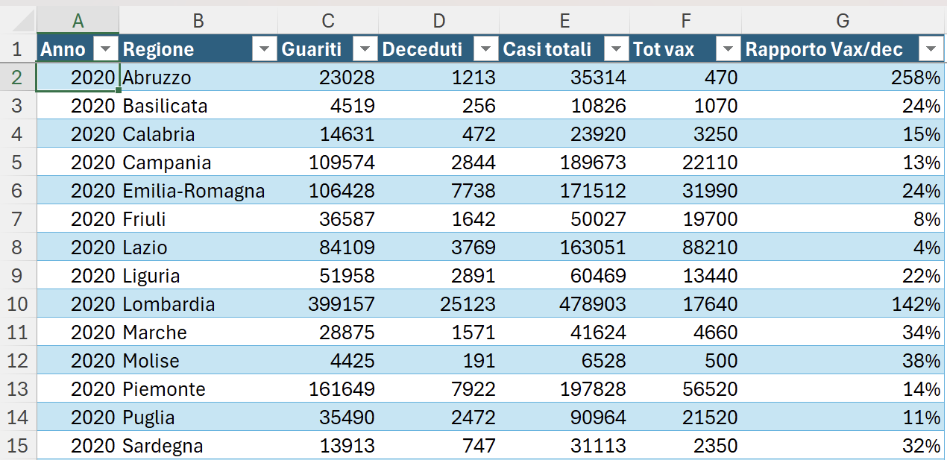
Colonna calcolata: rapporto vaccinati-deceduti

Slide 13
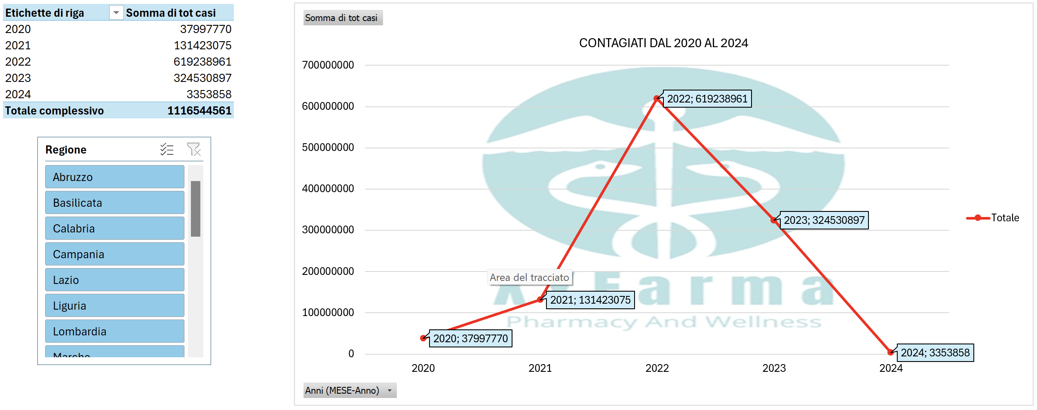
Grafici singoli: contagi

Slide 14
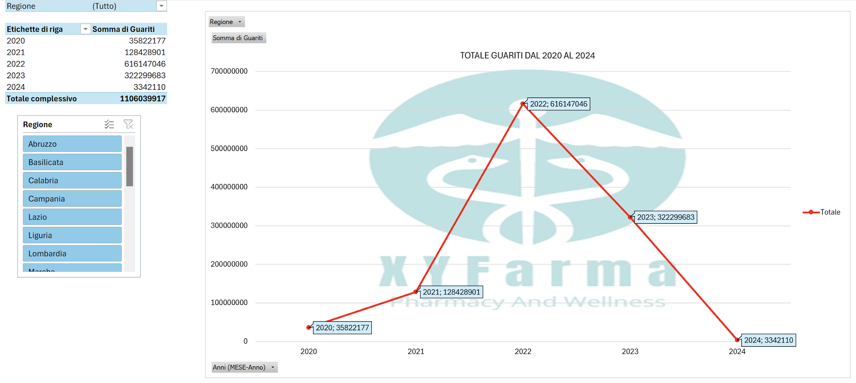
Grafici singoli: guarigioni

Slide 15
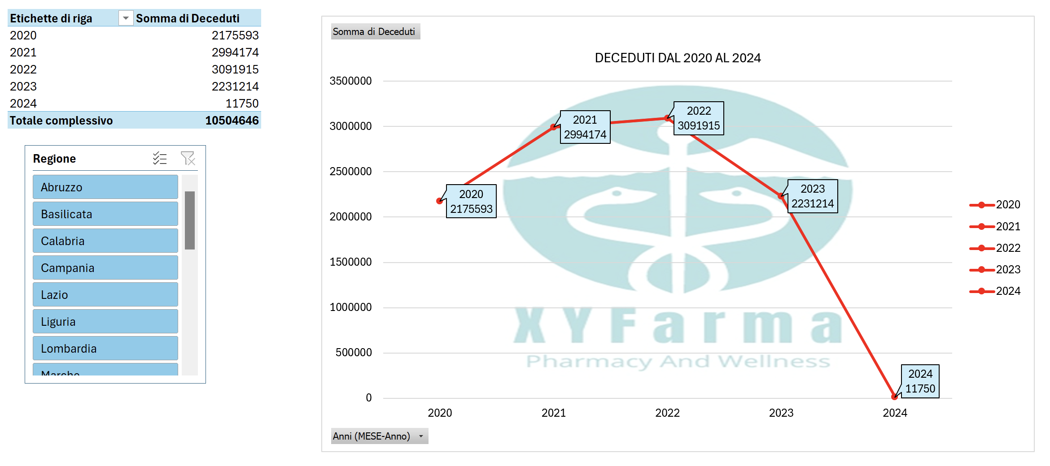
Grafici singoli: decessi

Slide 16
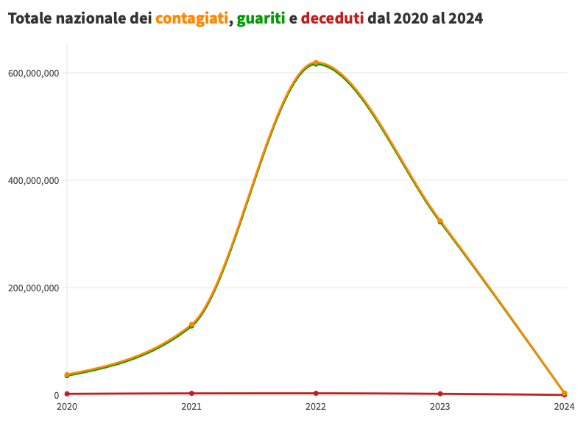
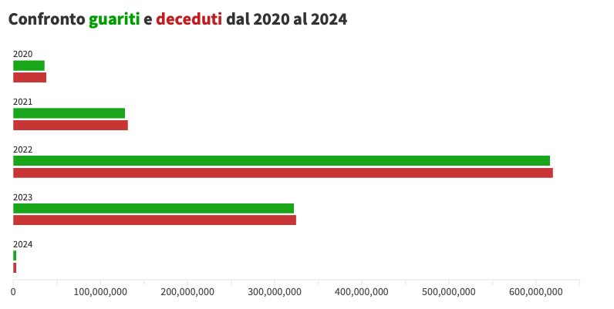
In sintesi

Slide 17
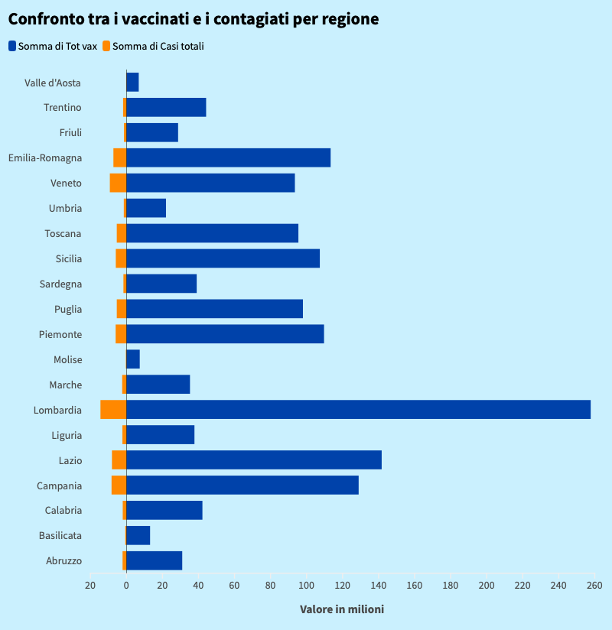
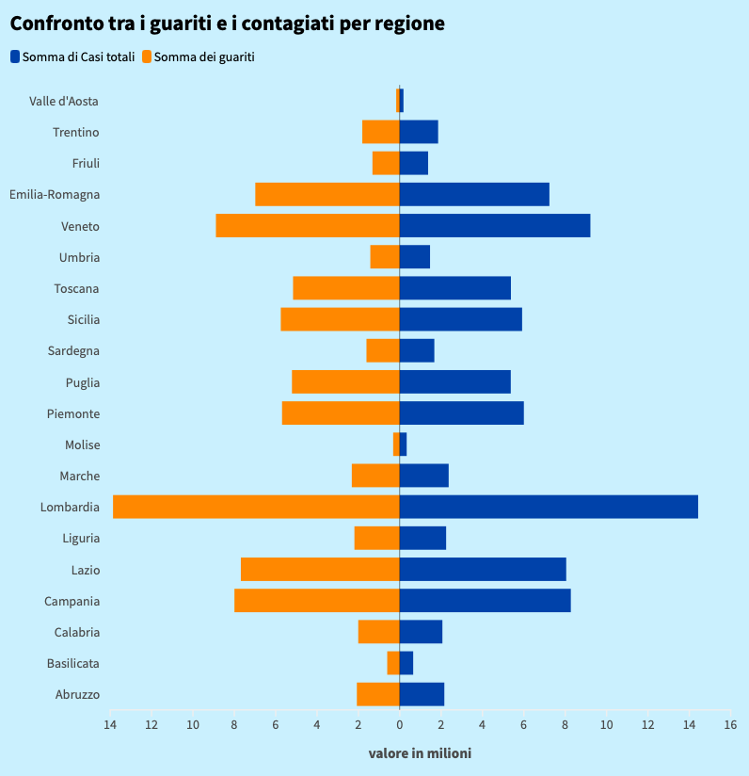
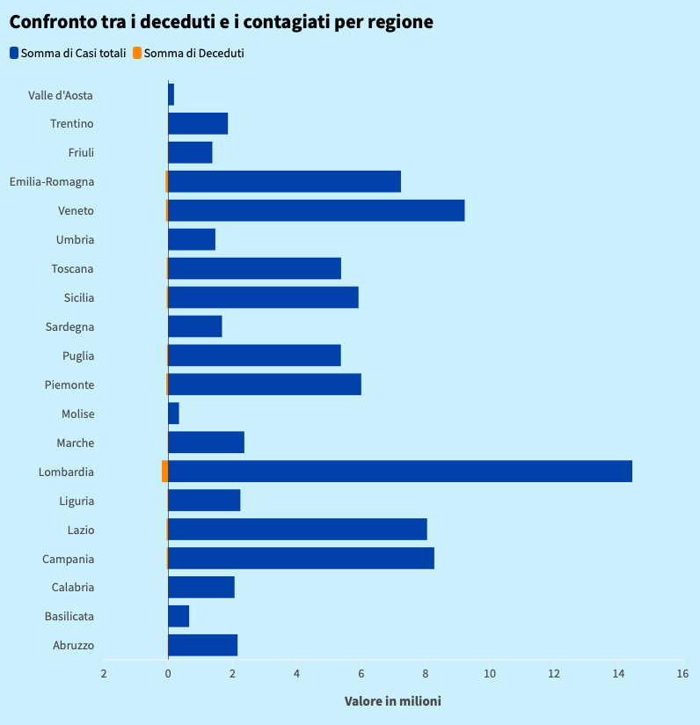
Grafici pivot

Slide 18
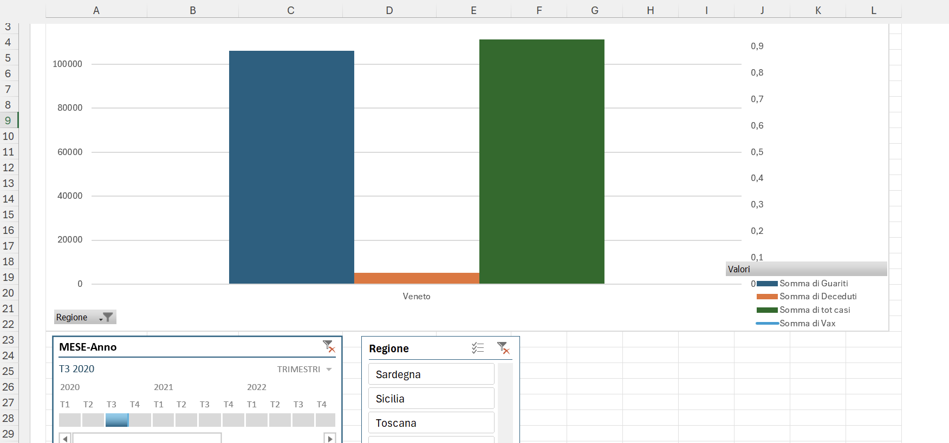
Efficacia dei vaccini rispetto ai guariti nell’arco degli anni e su base regionale

Slide 19
Grafico dei deceduti per regione

Slide 20
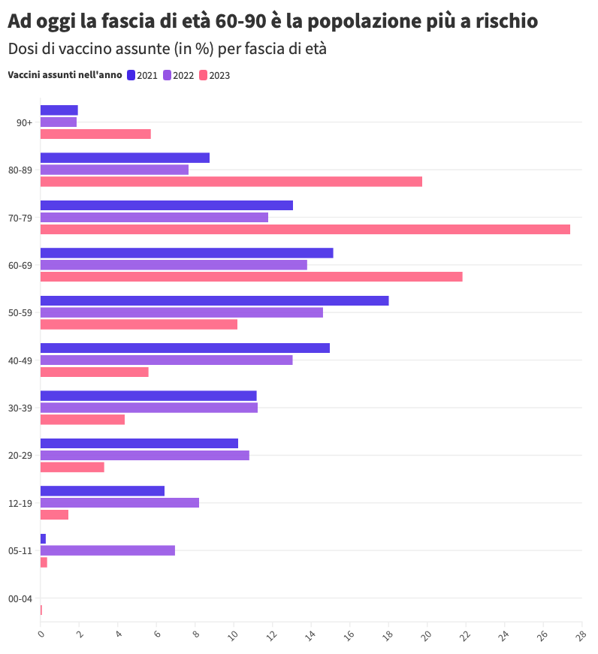
Grafico Vax-Età
Nel 2023 la combinazione delle tre categoria 60-89 rappresenta il 68.9% delle persone che hanno richiesto una dose di vaccino.

Slide 21
Risposta
Una soluzione mirata
L’analisi condotta non reputa strategico ad oggi lo sviluppo di un nuovo vaccino. Tuttavia, i dati a disposizione, suggeriscono che un eventuale sforzo in tale direzione dovrebbe essere ottimizzato per la fascia di età 60 e oltre e portato avanti nelle regioni del Nord Italia

Slide 22

Si ringrazia per l’attenzione

